Slide 1
Сочетания. Треугольник Паскаля.
9 класс

Slide 2
Сочетания
Чемпионат России по шахматам проводится в один круг: каждый игрок играет ровно по одной партии со всеми другими. Сколько играется партий, если в чемпионате участвуют 18 шахматистов?

Slide 3
Треугольник Паскаля
Можно использовать, если число сочетаний небольшое.

Slide 4
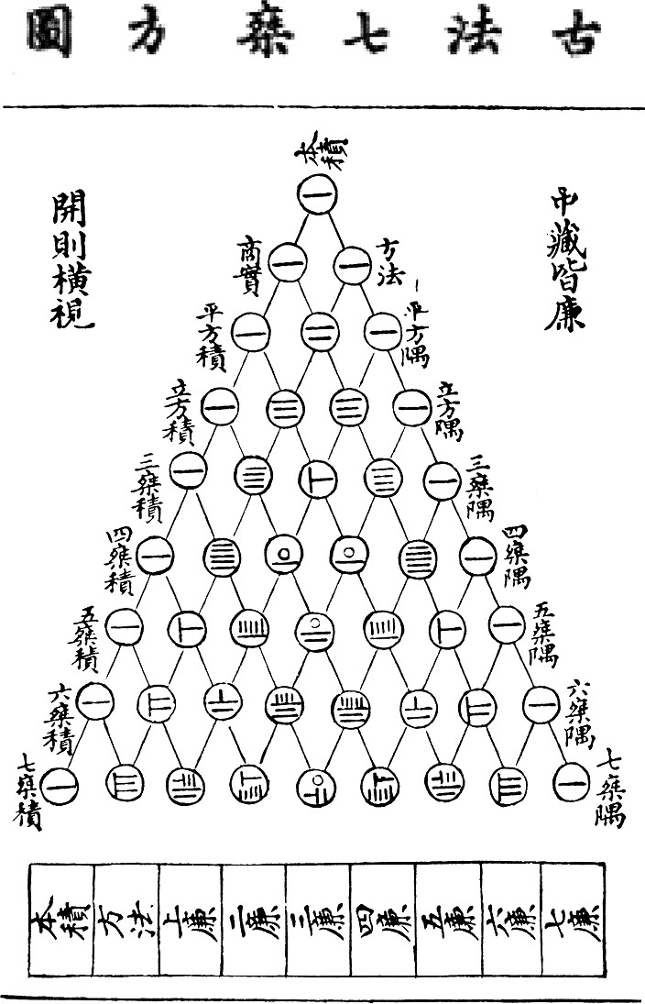
Историческая справка
Первое упоминание треугольника Паскаля встречается в комментарии индийского математика X века Халаюдхи. Треугольник исследуется также Омаром Хайямом около 1100 года, поэтому в Иране эту схему называют треугольником Хайяма. В 1303 году была выпущена книга «Яшмовое зеркало четырёх элементов» китайского математика Чжу Шицзе, в которой был изображен треугольник Паскаля на одной из иллюстраций; считается, что изобрёл его другой китайский математик, Ян Хуэй (поэтому китайцы называют его треугольником Яна Хуэя). А в 1653 году (в других источниках в 1655 году) вышла книга Блеза Паскаля «Трактат об арифметическом треугольнике».

Slide 5
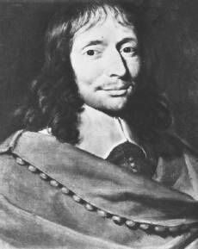
Паскаль умер, когда ему было 39 лет, но, несмотря на столь короткую жизнь, он вошел в историю как выдающийся математик, физик, философ и писатель. Его именем благодарными потомками названы единица давления (паскаль) и получивший чрезвычайно широкое распространение язык программирования.

Slide 6
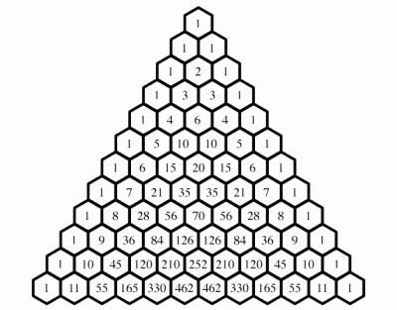
Что такое треугольник Паскаля?
Треугольник Паскаля это арифметический треугольник.

Slide 7
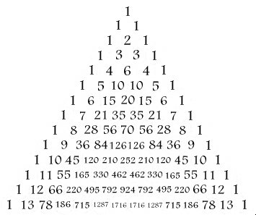
Принцип построения треугольника Паскаля
Каждое число равно сумме 2-х чисел, стоящих над ним.

Slide 8
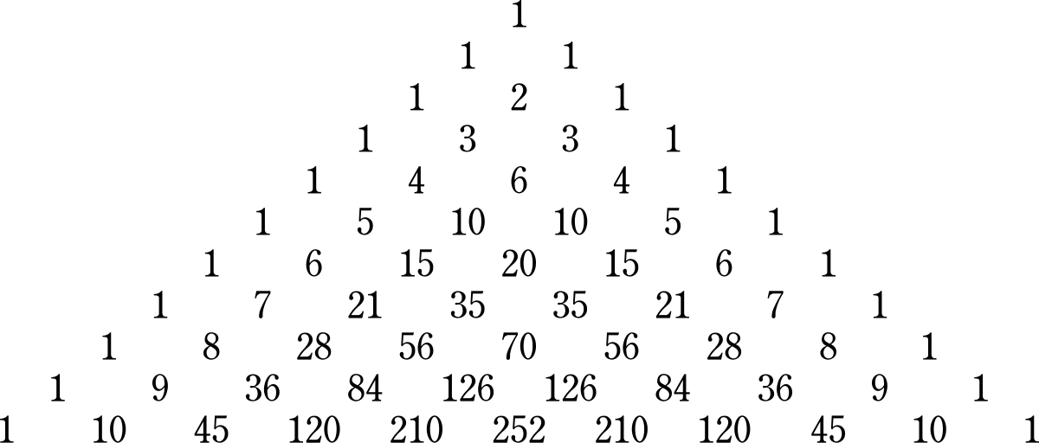
Треугольник Паскаля
Столбцы и строки нумеруются с 0.
Число сочетаний 4 из 6=15
4-ый столбец
6-я строка

